Slide 1
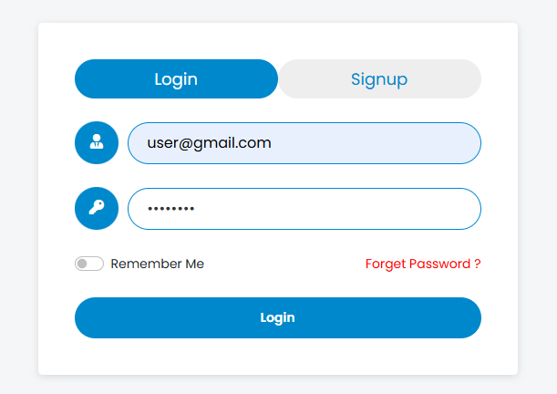
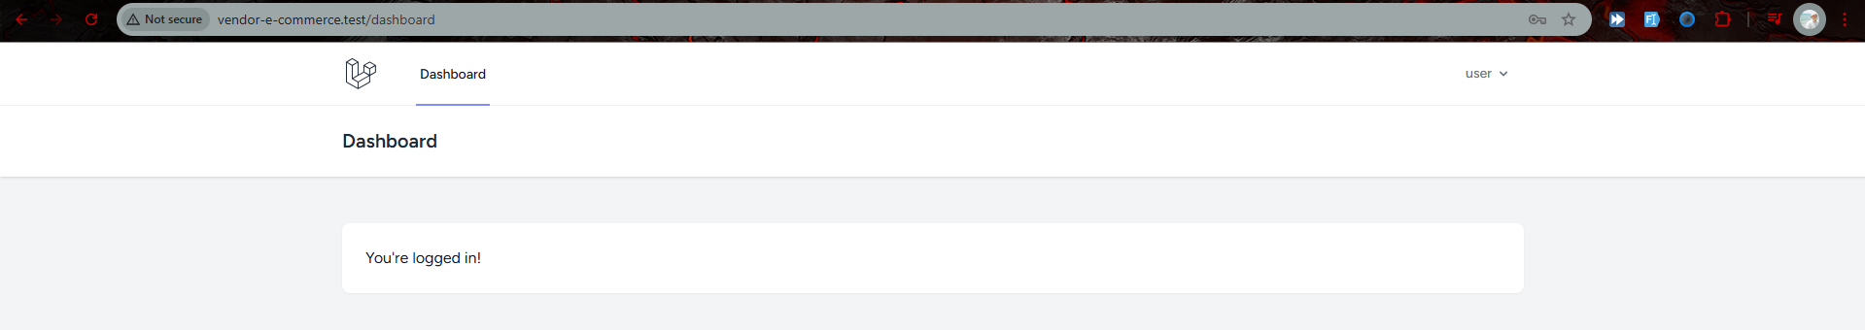
Bu dərs USER panelini konfiqurasiya edəcəyik.
İlk öncə user kimi sistemə daxil oluruq.

Slide 2
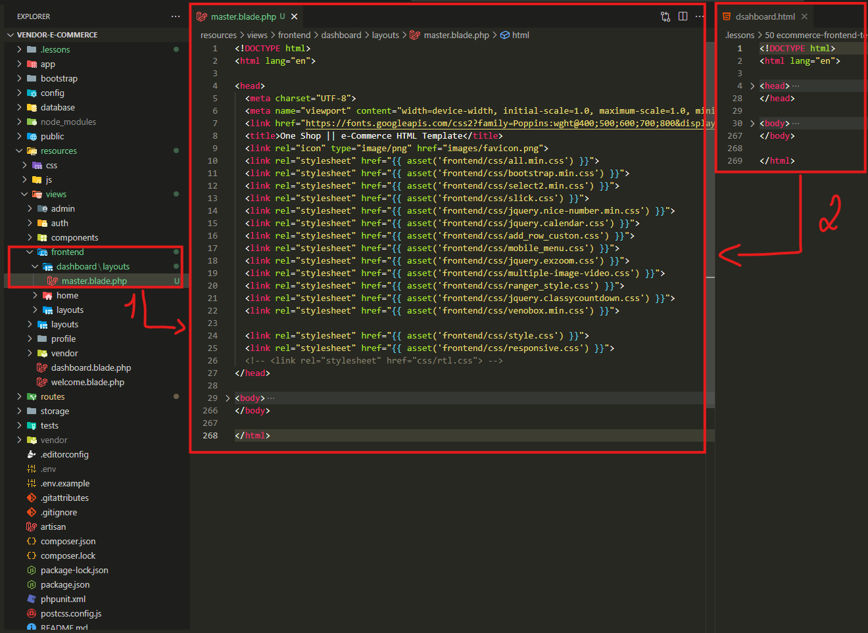
1) `dashboard.html` elementlərini, `resources\views\frontend\dashboard\layouts\master.blade.php` adında fayl yaradaraq, onun içinə köçürürük.
2) link və script elementlərindəki yolları, asset() metodu ilə təkrar çağırırıq.

Slide 3
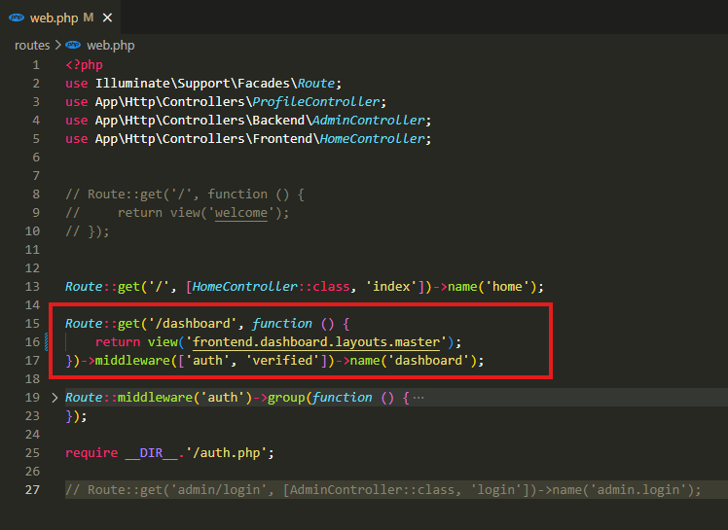
` resources\views\frontend\dashboard\layouts\master.blade.php ` faylına əlavə etdiyimiz elementlərin nəticəsini görə bilmək üçün, müvəqqətidə olsa `routes\web.php` faylındakı işarələnən route -da dəyişiklik edirik.
Müvəqqəti dedikdə yəni hələki controller yaratmırıq.
5ci slaydda isə, master.blade.php faylını
bölgülərə ayıracağıq.

Slide 4
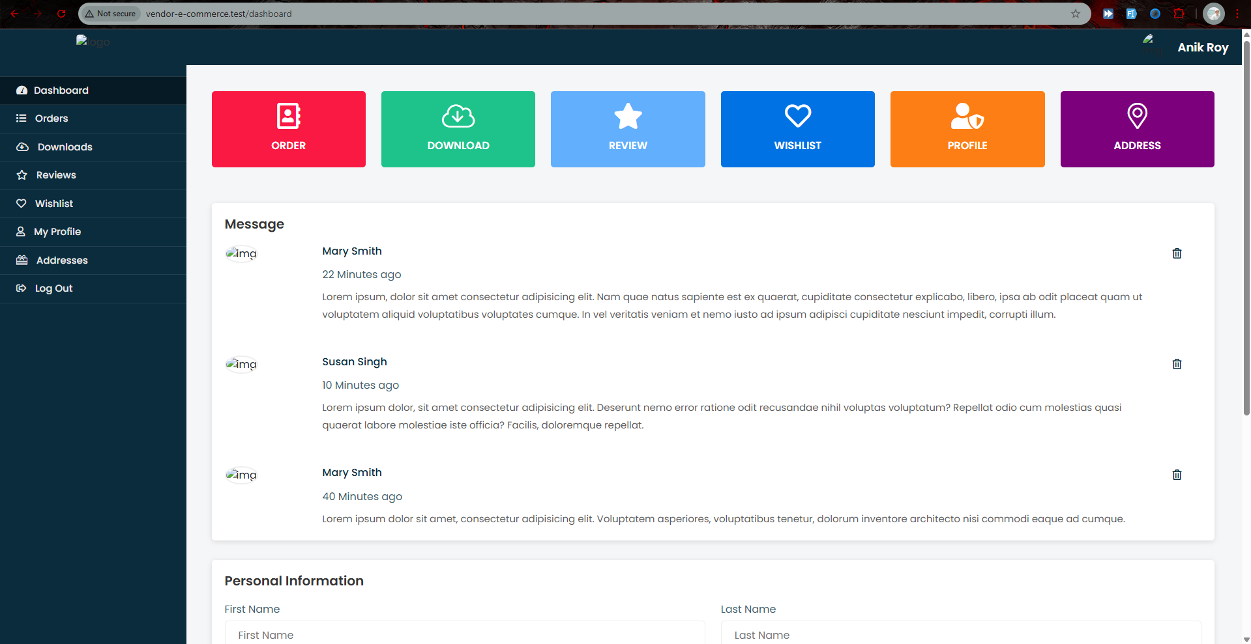
Nəticə...

Slide 5
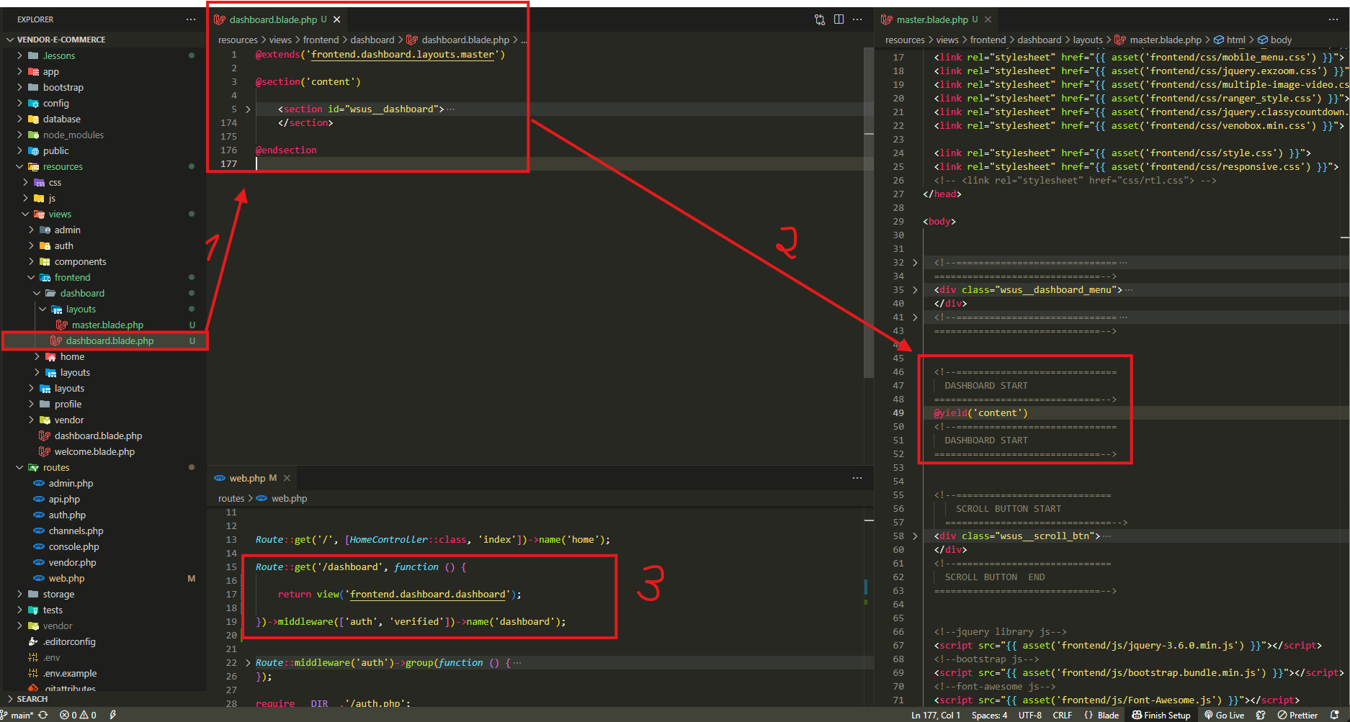
master.blade.php faylını bölgülərə ayırmaq üçün, `resources\views\frontend\dashboard\dashboard.blade.php` adında fayl yaradırıq və sabit hissələri master faylında dəyişəcək hissələri isə dashboard faylında saxlayırıq.
routes\web.php faylında isə route -un yolunu dashboard olaraq dəyişdiririk, əks halda sadəcə səhifənin bir hissəsi görünər.

Slide 6
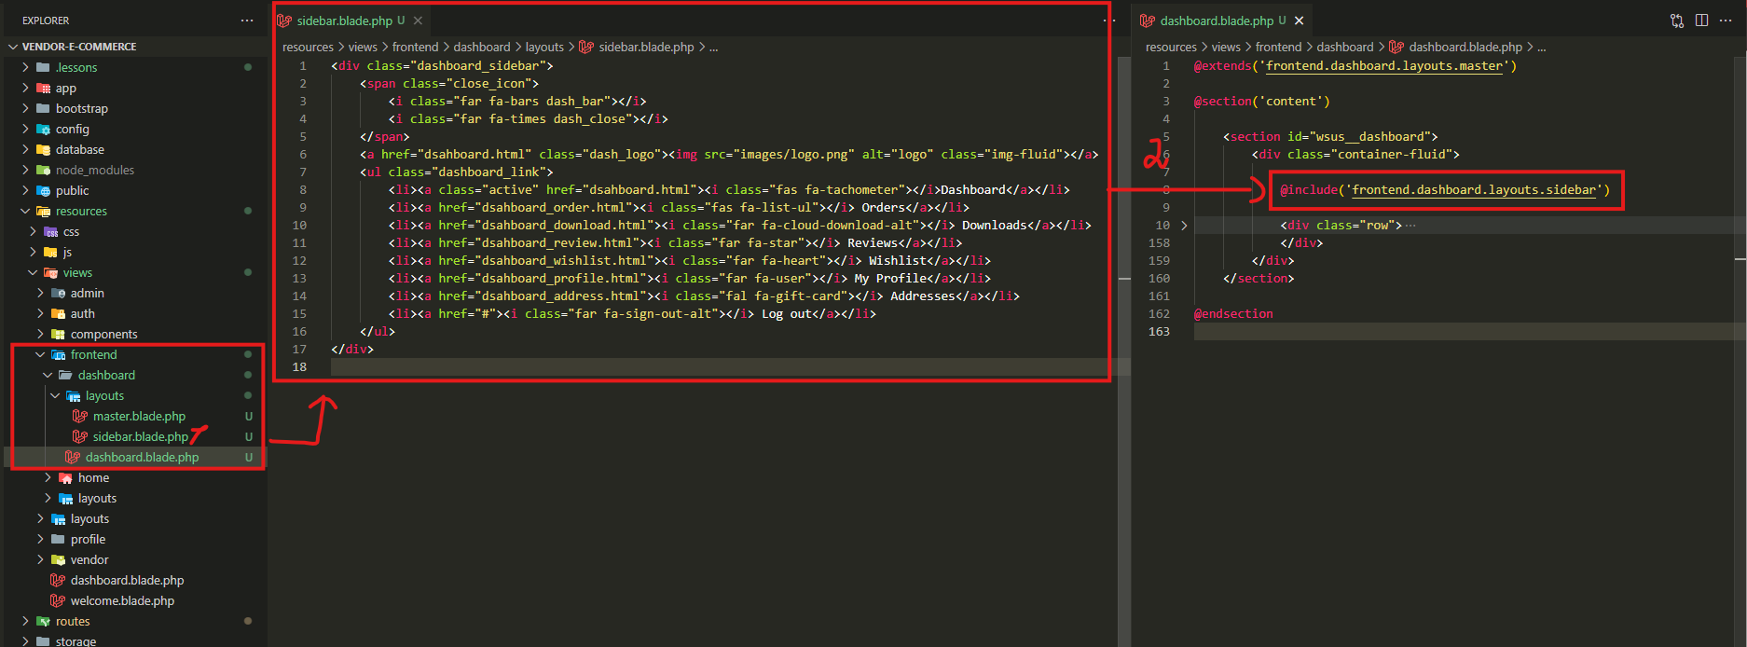
`resources\views\frontend\dashboard\dashboard.blade.php` faylında, təkrarlanmayan hissə olan Sidebar -a məxsus elementlər üçündə, `resources\views\frontend\dashboard\layouts\sidebar.blade.php` adında fayl yaradaraq, həmin elementləri bu fayla köçürürük və @include direktivi ilə çağırırıq.

Slide 7
.

Slide 8
.

